Slide 2
Un modelo ejecutable para la simulación multi-física de procesos de recobro mejorado en yacimientos de petróleo basado en esquemas preconceptuales
Steven Velásquez Chancí, Ing.
Director: Juan Manuel Mejía Cárdenas, Ph.D.
Codirector: Carlos Mario Zapata Jaramillo, Ph.D.
Sustentación de Tesis de Maestría
30/10/2019

Slide 3
Contexto
Antecedentes
Solución
Conclusiones
Agenda
Introducción

Slide 4
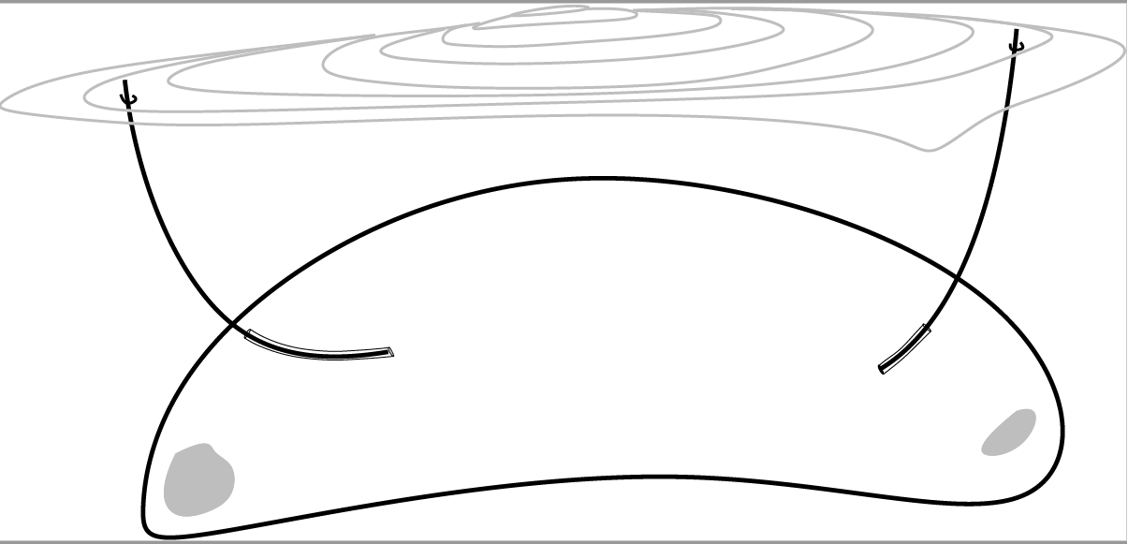
En la simulación de procesos de recobro mejorado se considera el desplazamiento de fluidos, en un medio poroso, que se exponen a variaciones de presión, saturación, concentración, entre otros.
Los Esquemas Preconceptuales (EP) sirven para establecer un punto común de comprensión entre un interesado y un analista de software (Zapata, 2007).
Poner imagen de fluidos en un medio poroso. (Los autores)

Slide 5
Desarrollamos un modelo ejecutable para la simulación multi-física de procesos de recobro mejorado basado en esquemas preconceptuales.
Validamos el modelo ejecutable con un caso de literatura.
Poner imagen explicativa de la propuesta. (Los autores)

Slide 6
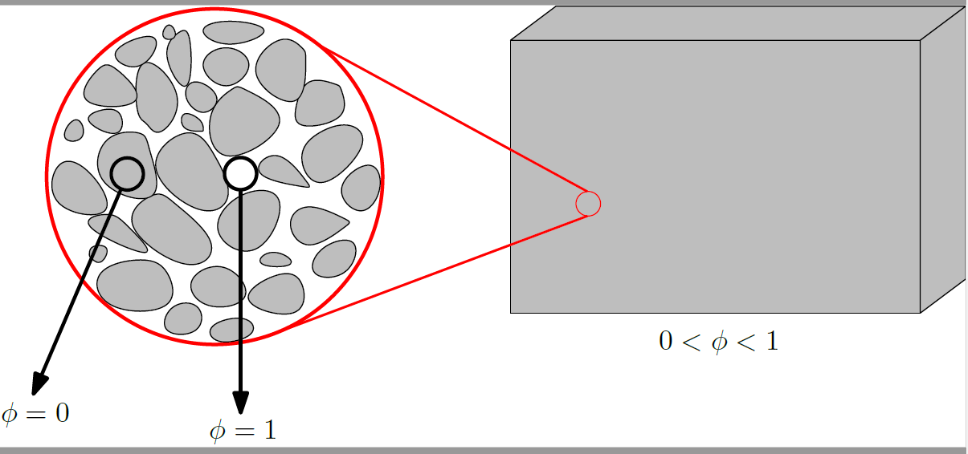
Medio poroso y volumen de elemento representativo (Bear, 2018).

Slide 7
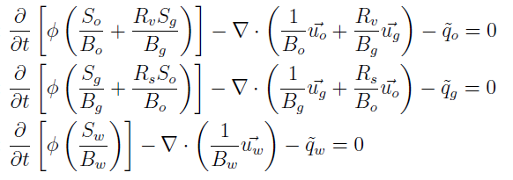
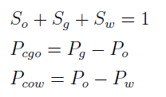
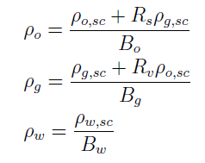


Modelo Black Oil (Abou-Kassem et al., 2006; Chen, 2007; Ertekin et al., 2001).

Slide 8
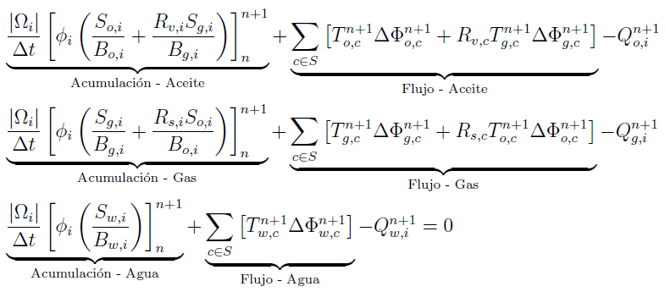

Método de los volúmenes finitos.
Esquema implícito para la discretización del tiempo.

Slide 9
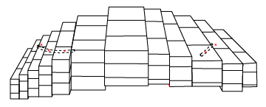
Dominio discreto, malla cartesiana ortogonal (Los autores).

Slide 10
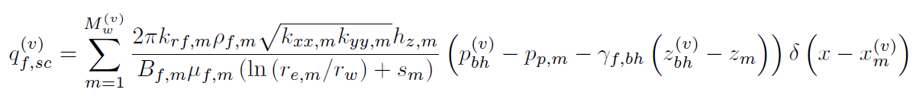


Slide 11
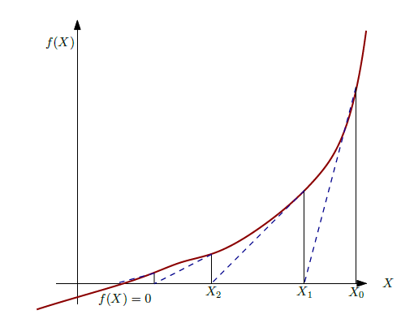
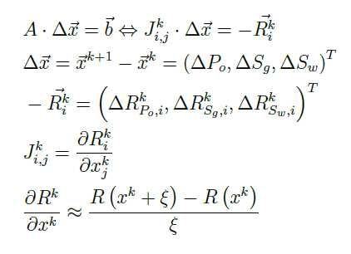
Método de Newton-Raphson (Atkinson, 2008).

Slide 12
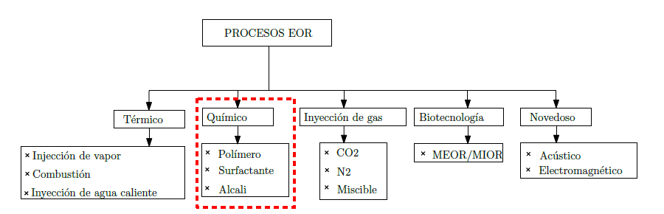
División de procesos de recobro mejorado (EOR) (Gogoi, 2013).

Slide 13
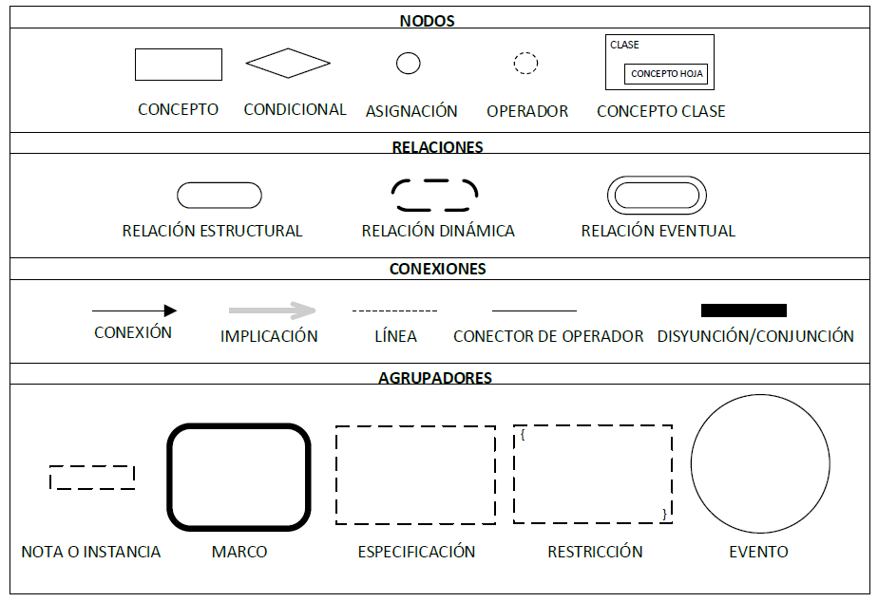
Elementos base del Esquema Preconceptual (EP) (Zapata, 2012).

Slide 14
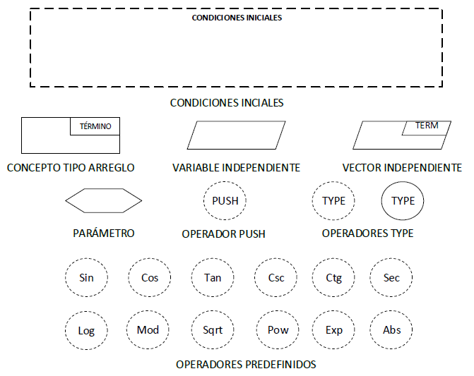
Elementos del EP para representación de software científico (Zapata, 2012).

Slide 18
Dinámicas de Flujo y Transporte en medios porosos
Dirección:
Carrera 80 Nro. 65 – 223 Bloque M3 – Oficina 100A 05
Medellín, Colombia
svelasquezc@unal.edu.co
medellin.unal.edu.co

